Slide 1
Tutorial Visual Novel Android dengan Unity
Part 14: Membuat Save Controller

Slide 2
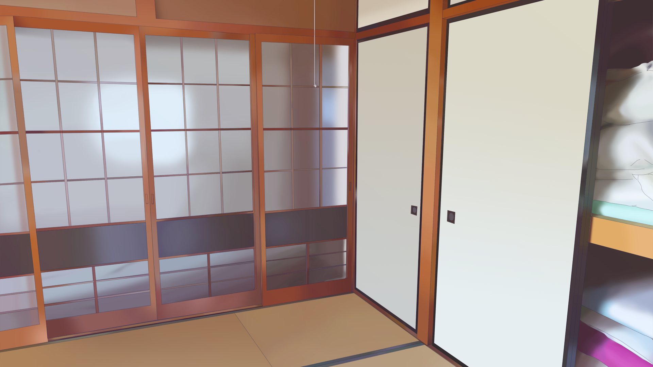
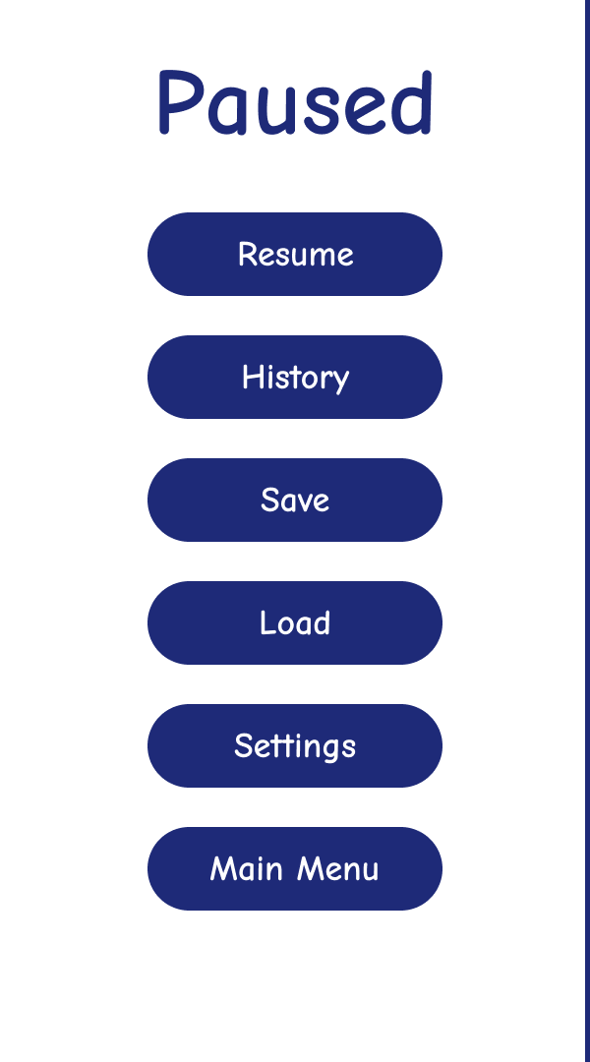
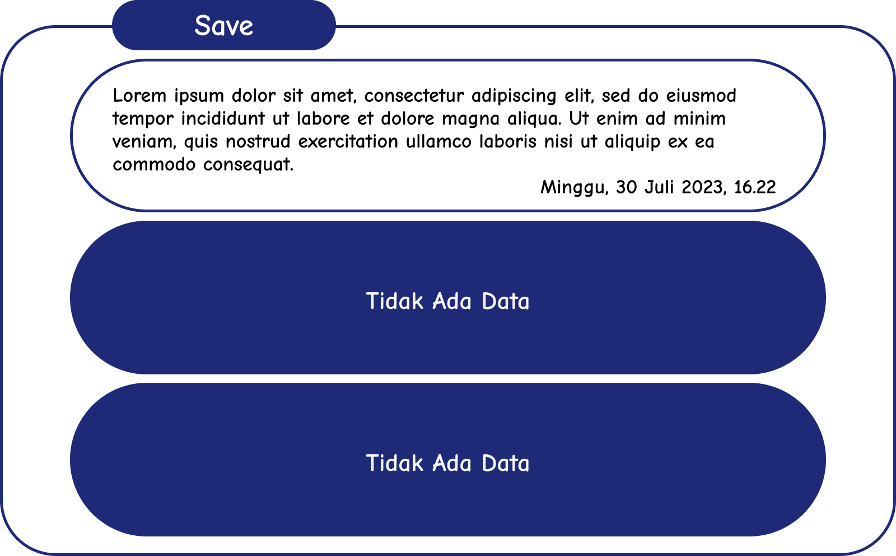
Playlist: Tutorial Visual Novel Android dengan Unity
Membuat Save Controller
Part 14: Membuat Save Controller

